Slide 1
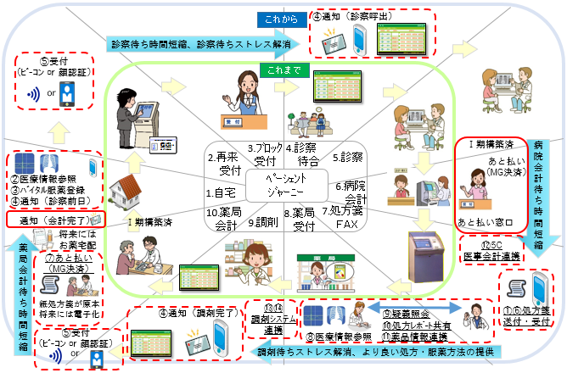
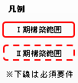
Medical Gate（メディカルゲート）Ⅱ期構築案
別紙３
Ⅱ期構築スケジュール案
時期 項目 | R1年度 | R2年度（2020年度） |  |  |  | R3年度（2021年度） |  |  |  | R4年度（2022年度）
ﾏｲﾙｽﾄｰﾝ
ベンダー調整
Ⅱ期システム
構想策定
Ⅱ期ｼｽﾃﾑ仕様書
Ⅱ期入札
Ⅱ期開発
Ⅱ期
本格運用
試験運用
Ⅰ期拡張
設計
Ⅰ期拡張
開発
Ⅱ期連携テスト
5C医事連携稼働
※左図はイメージです

